Slide 1

Democratizando Datos
Fase 2: Desarrollo del Proyecto APT.

Slide 2
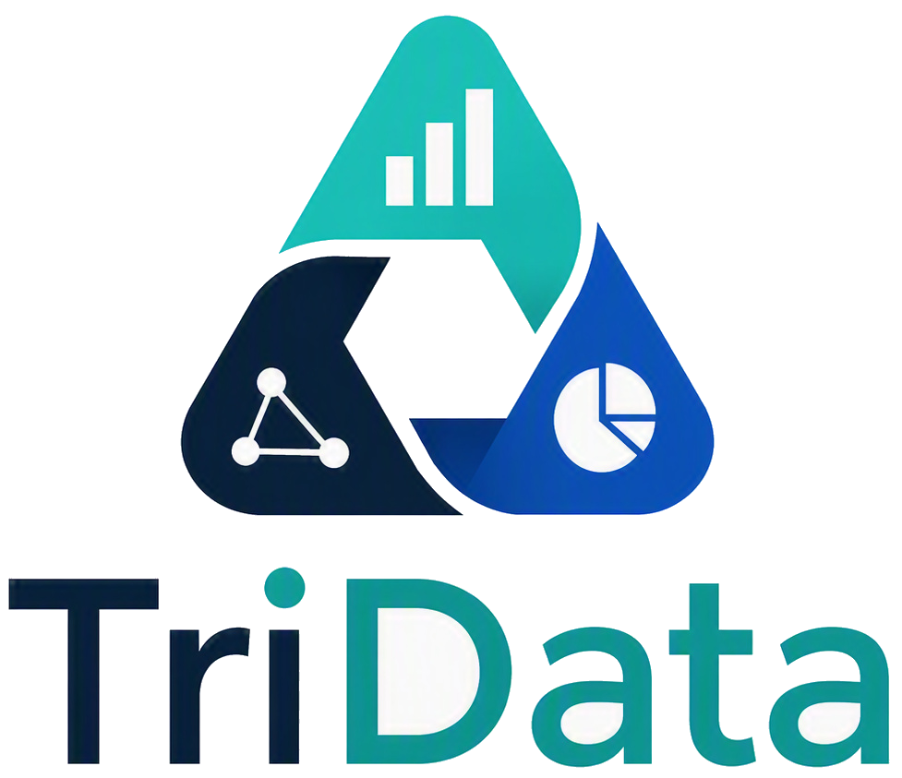



Felipe Ruiz
Catalina Cortés
Juan Urrutia
Líder Técnico.
Definir recursos y métodos para apoyar y llevar a cabo el proceso de desarrollo.
Scrum Master.
Gestionar las historias de usuario y guiarnos al objetivo del proyecto.
Desarrollador.
Desarrollar componentes del aplicativo.

Slide 3
Tabla de Contenido
01
02
03
Ajustes y mejoras de la propuesta
Retroalimentación, dificultades y facilitadores
Gestión y metodología de trabajo
Organización, herramientas y seguimiento
Anexo
Contenido adicional
04
Evidencias
Funcionamiento en vivo de Dat.ia
05
Reflexión
Cierre de presentación

Slide 4

Contexto
Es una plataforma inteligente que permite consultar datos empresariales mediante lenguaje natural, apoyándose en inteligencia artificial para facilitar la toma de decisiones

Slide 5
01
Ajustes y mejoras de la propuesta
Retroalimentación, dificultades y facilitadores

Slide 6
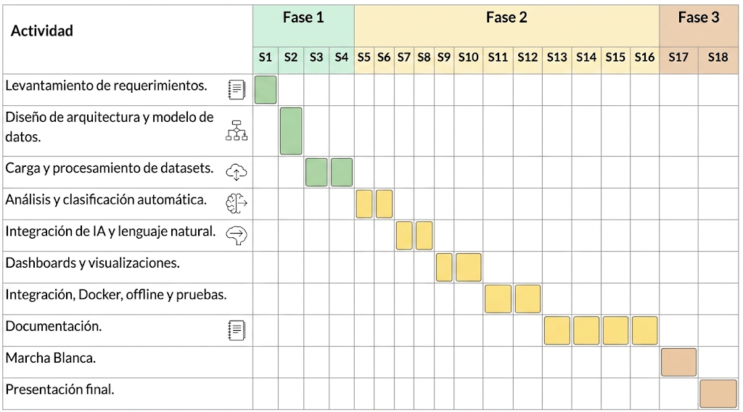
Cronograma original

Slide 7
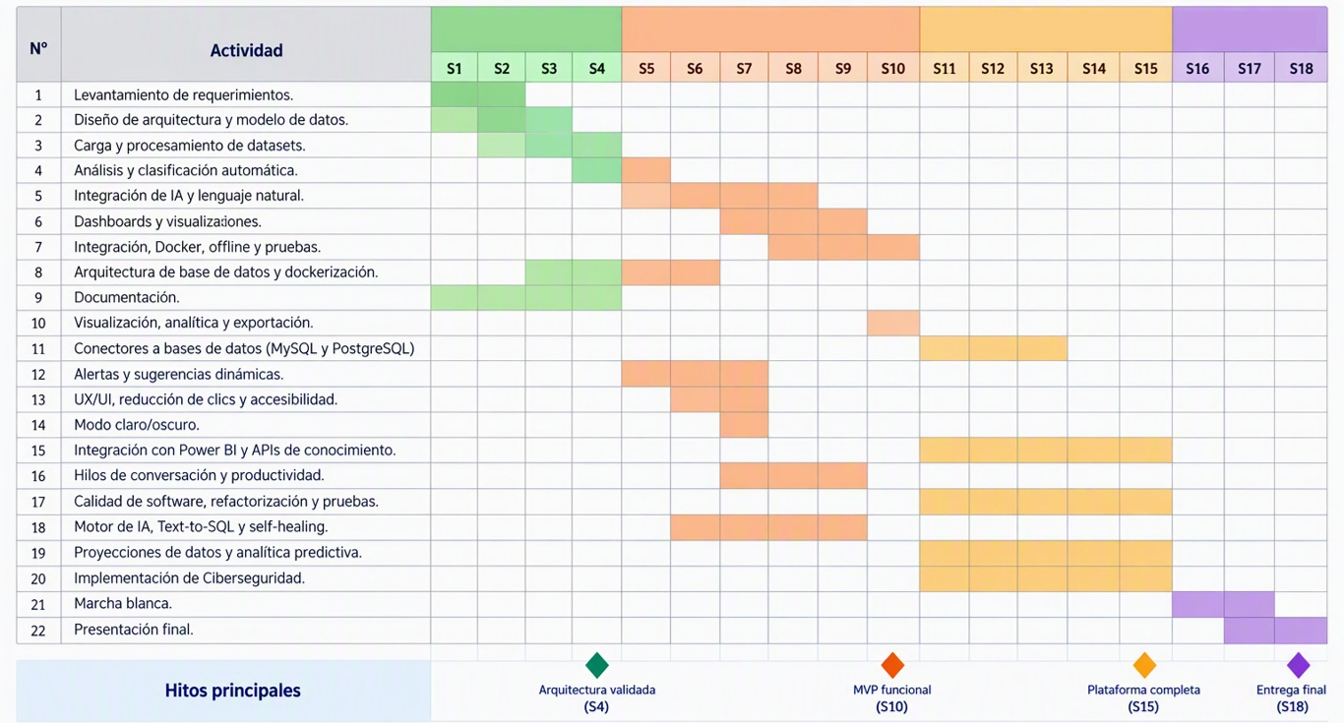
Cronograma actualizado
Fase 1
Fase 2: Desarrollo
Fase 2: Integración
Fase 3

Slide 8
Nuevos componentes incorporados
Arquitectura de base de datos y dockerización
Visualización, analítica y exportación
Alertas y sugerencias dinámicas
Optimización del almacenamiento y despliegue para una solución más escalable y mantenible.
Dashboards avanzados para análisis y exportación de información.
Sistema de alertas inteligentes basado en patrones relevantes.
Mejoras de experiencia de usuario (UX/UI)
Modo claro/oscuro
Hilos de conversación y productividad
Mejora de la interfaz para optimizar la experiencia de usuario.
Personalización visual para mejorar la experiencia de uso.
Gestión colaborativa con contextualización de interacciones.

Slide 9
Nuevos componentes incorporados
Calidad de software, refactorización y pruebas
Motor de IA, Text-to-SQL y self-healing
Proyecciones de datos y analítica predictiva
Fortalecimiento del aseguramiento de calidad.
Incorporación de IA avanzada para consultas inteligentes y autocorrección.
Predicción de tendencias y apoyo a la toma de decisiones.
Conectores a bases de datos (MySQL y PostgreSQL)
Integración con Power BI y APIs de conocimiento
Implementación de Ciberseguridad
Integración con fuentes de datos externas para centralizar y gestionar información.
Conexión con herramientas analíticas y fuentes externas para enriquecer la información.
Protección de la plataforma y los datos frente a amenazas y accesos no autorizados.

Slide 10
02
Gestión y metodología de trabajo
Organización, herramientas y seguimiento

Slide 11

Gestión Ágil y Seguimiento Continuo
Implementación de una metodología Scrum, con planificación iterativa, seguimiento permanente y reuniones periódicas de coordinación para asegurar el cumplimiento de objetivos y entregables.

Slide 12




Colaboración y Trazabilidad
Uso de herramientas colaborativas como Trello, Google, Drive Google Meets y GitHub, permitiendo una gestión transparente de tareas, documentación centralizada y control de versiones del proyecto.

Slide 13
03
Anexo
Contenido Adicional

Slide 14
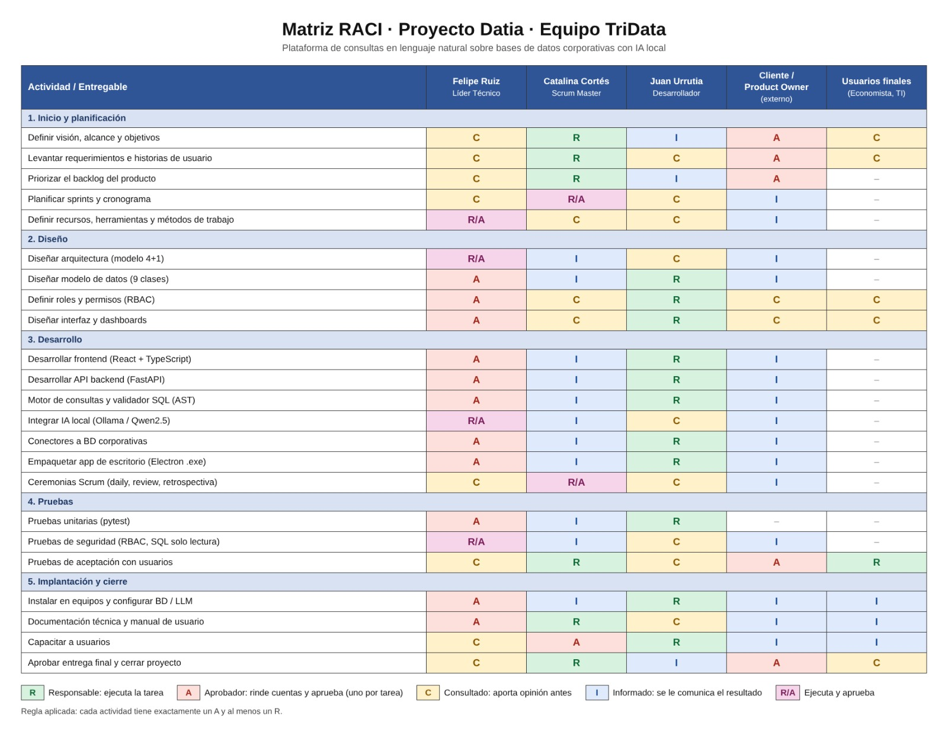
Matriz R.A.C.I.

Slide 15
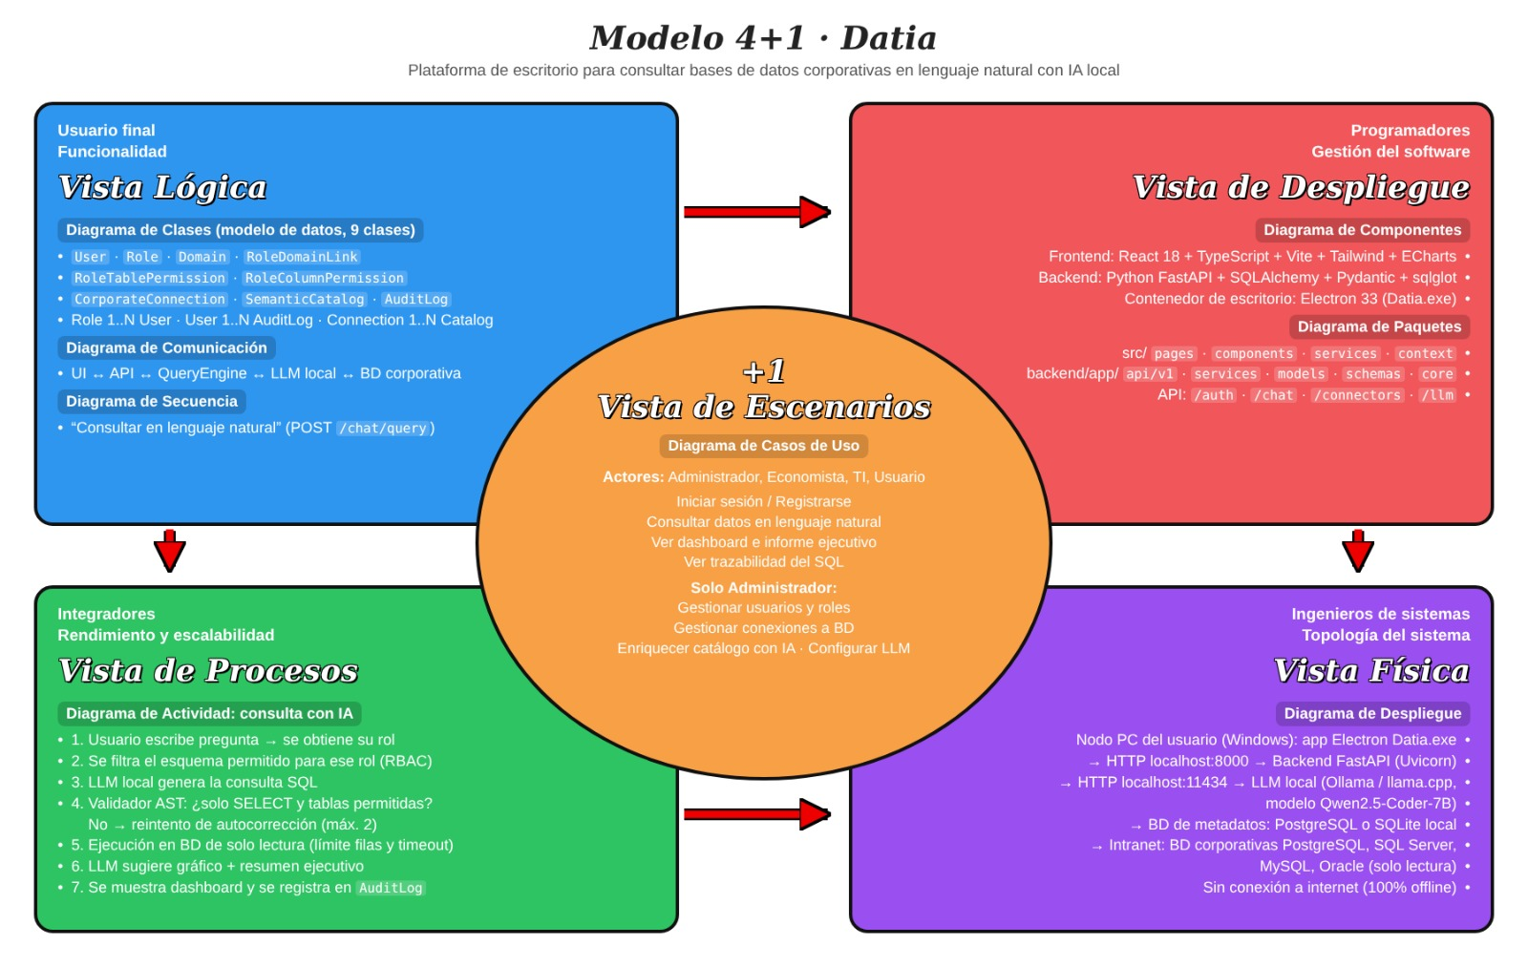
Modelo 4+1

Slide 16
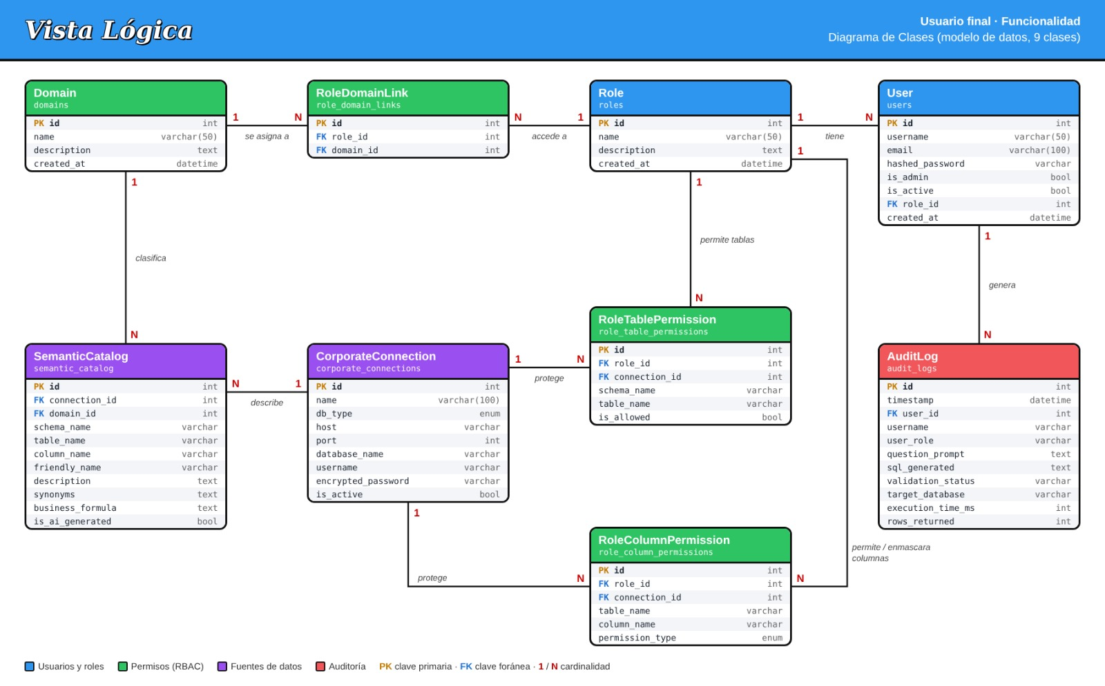

Slide 17
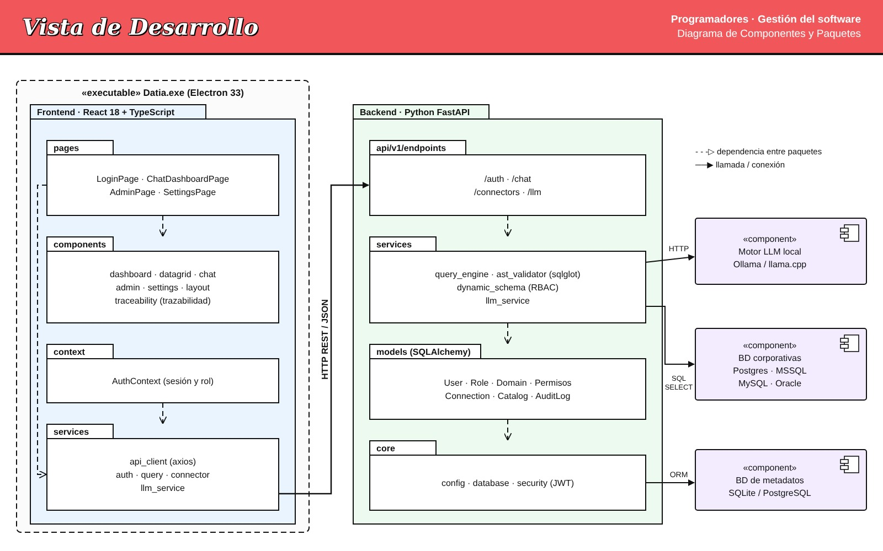

Slide 18
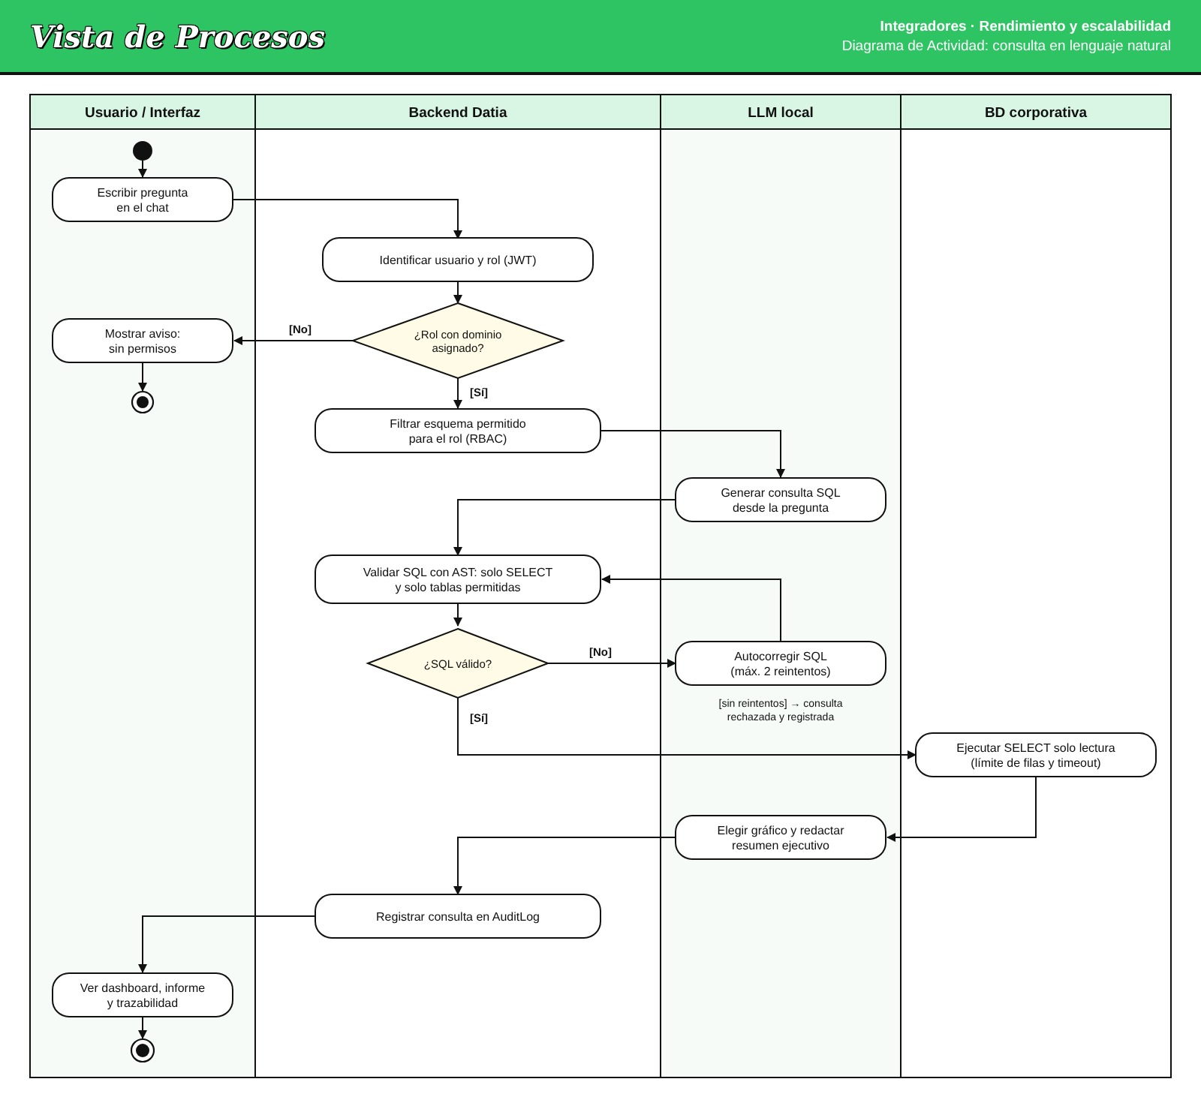

Slide 19
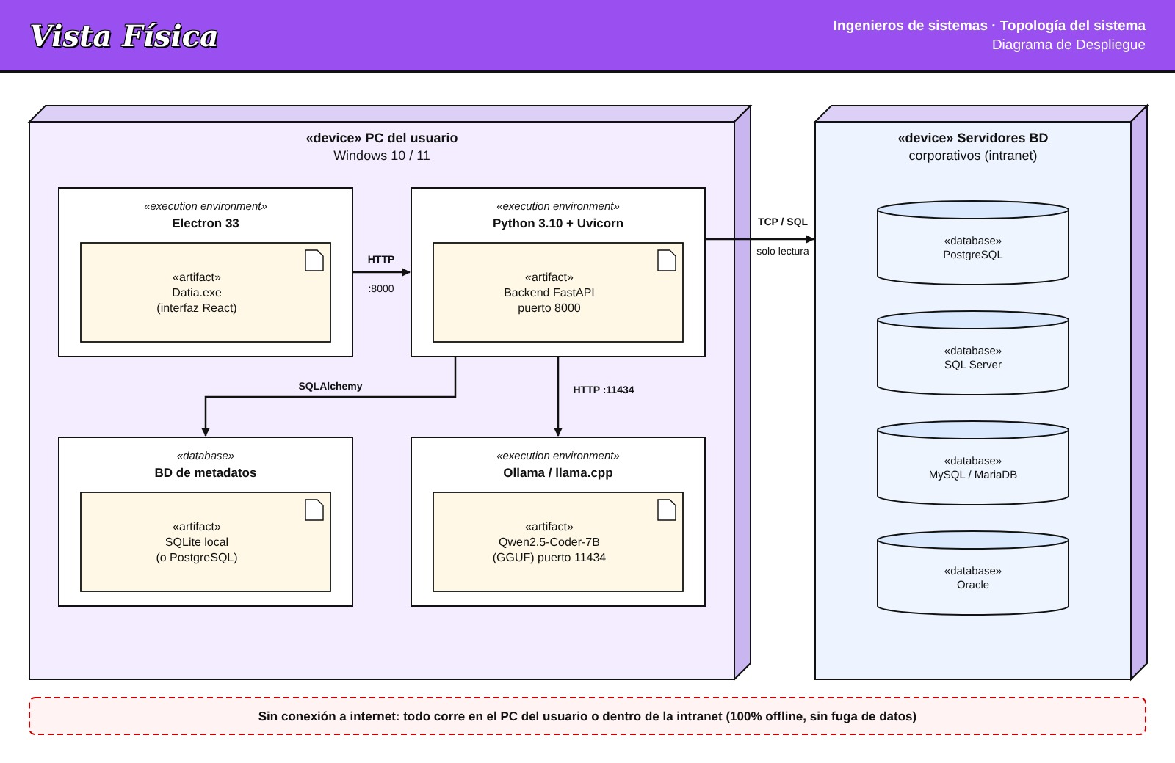

Slide 20
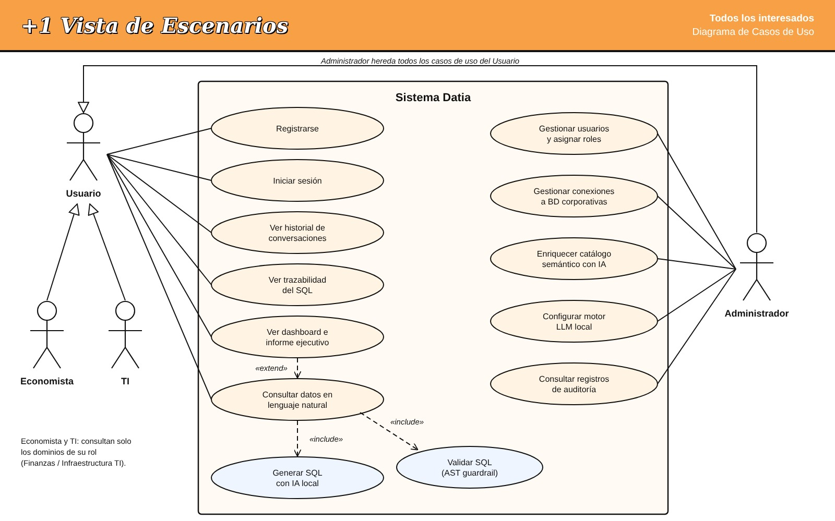

Slide 21
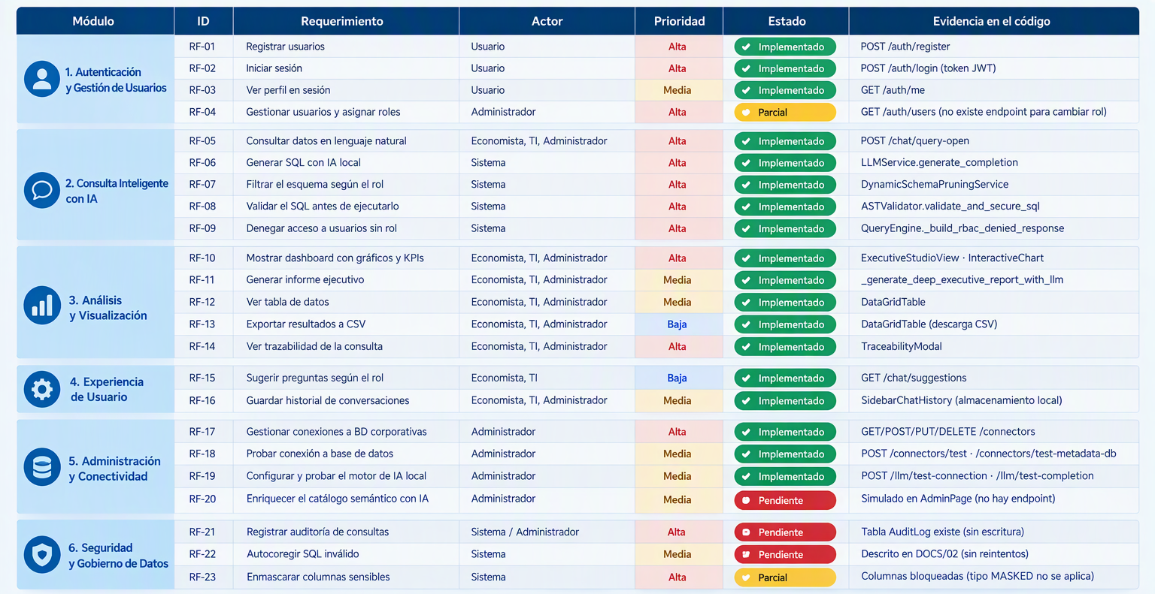
Requerimientos Funcionales

Slide 22
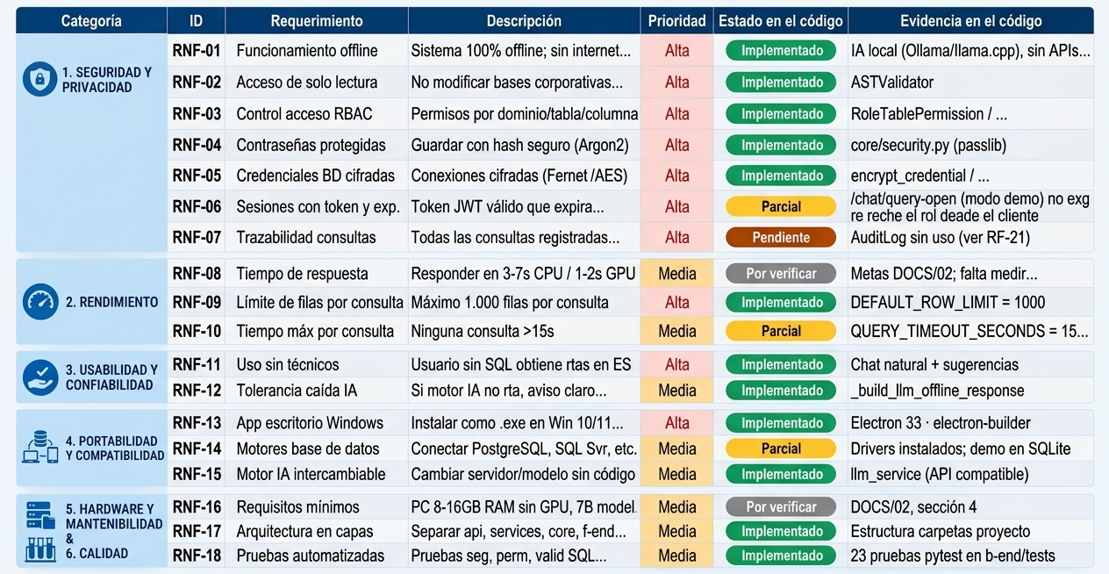
Requerimientos No Funcionales

Slide 23
04
Evidencias
Funcionamiento en vivo de Dat.ia

Slide 24
05
Reflexión
Cierre de Presentación

Slide 25
—Equipo TriData
“Dat.ia demuestra que la integración entre datos e inteligencia artificial puede transformar la información dispersa en conocimiento útil para la toma de decisiones.”

Slide 26
¡Muchas Gracias!
Fase 2: Desarrollo del Proyecto APT.

